Slide 1
Živim zdravo
Vanja Resnik

Slide 2
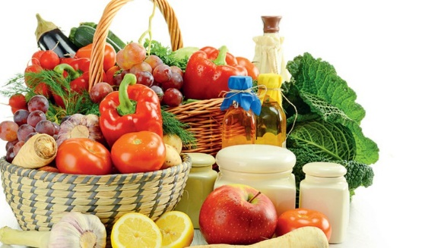
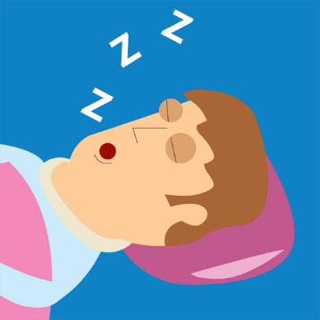
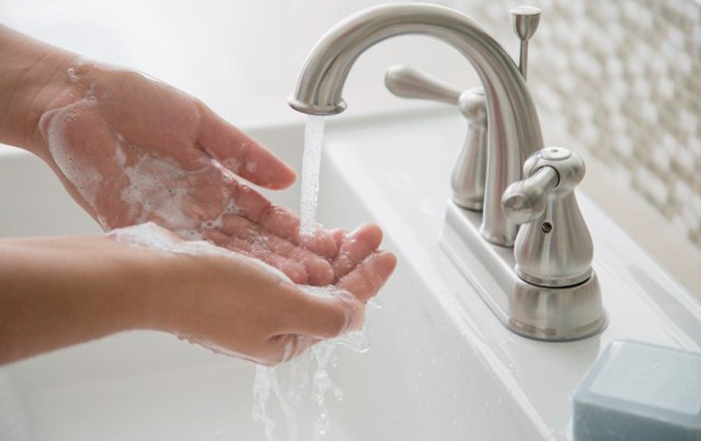
Prepiši miselni vzorec v zvezek:
Dobra volja
Zdrava prehrana
Počitek
SKRB ZA ZDRAVJE
Telesna aktivnost
Osebna higiena

Slide 3
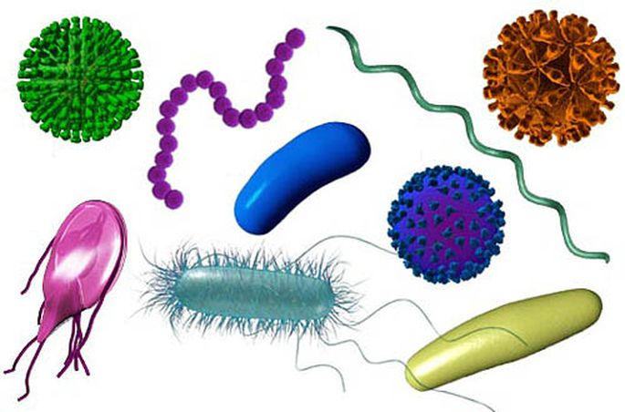
Bolezen (v zvezek zapiši le naslov)
Kaj je bolezen?
ko se v telesu čezmerno namnožijo mikroorganizmi, zbolimo.
Kakšni pa so mikrobi?
mikrobov ne vidimo s prostim očesom.
nekateri izmed njih so dobri za naše telo,
zaradi drugih pa zbolimo.

Slide 4
Mikrobi pridejo v naše telo skozi usta, nos in rane.
Da jih ne vnesemo v usta, si moramo dobro umiti roke in tudi hrano, ki jo zaužijemo.
Mikrobi lahko v naše telo pridejo tudi s piki živali, lahko se prenesejo iz živali na človeka, preko okužene rane, lahko se prenaša s človeka na človeka ...)

Slide 5
Zanimivost:

Slide 6
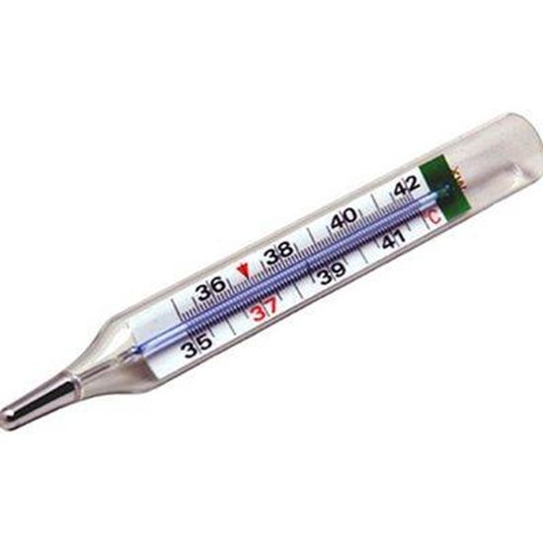
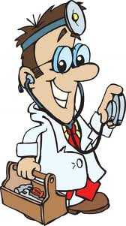
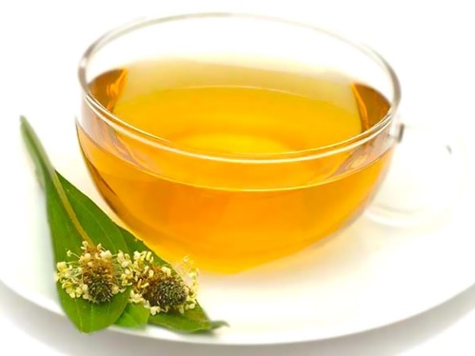
Ko zbolimo:
Se slabo počutimo,
Smo utrujeni,
Imamo bolečine
Lahko imamo povišano telesno temperaturo.
Zato obiščemo zdravnika, ki nam
predpiše počitek, dovolj tekočine in
lahko dobimo tudi zdravila.

Slide 7
Razmisli za katero bolezen gre. Če imaš možnost, natisni, če ne pa zapiši opisano bolezen v zvezek in pripiši dve lastnosti.
Metka je v ponedeljek dobila vročino. Mrazilo jo je, bolelo jo je grlo. Imela je močan glavobol, bolečine v trebuhu in mišicah. Ko je želela pojesti kosilo, je imela težave s požiranjem. Odšla je k zdravniku. Ta ji je predpisal antibiotike, saj je zbolela za a ... | Jaka se je odpravljal v šolo. Opazil je, da so se mu na trebuhu pojavili mehurčki. Nekateri so se že spremenili v kraste. Odšel je k zdravniku. Povedal mu je, da je zbolel za nalezljivo boleznijo, zato ne sme v šolo. Kasneje so se mu izpuščaji razširili po vsem telesu, kar ga je zelo srbelo. Zbolel je za n ...
Jan je zbolel. Začela ga je boleti glavo, dobil je visoko vročino. Popoldne je imel še suh kašelj, treslo ga je. Dobil je hude bolečine v mišicah in kosteh. Slabo mu je bilo, ni imel apetita, da bi pojedel kosilo. Odšel je k zdravniku. Ta me je povedal, da gre za nalezljivo bolezen, zato naj ostane doma in pije veliko tekočine. Antibiotikov ni dobil, saj je zbolel za g ... | Neža je pogosto kihala. Imela je zamašen nos in izcedek iz njega, zato je imela robčke ves čas pri sebi. Ker je mislila, da ima angino, je odšla k zdravniku. Predpisal ji je le počitek in pitje čaja, kljub temu, da je imela rahle bolečine v žrelu. Ni zbolela za angino, pač pa le za p ...
Tina je zbolela. Dobila je visoko vročino, bruhala je in imela bolečine v žrelu. Bolel jo je trebušček, zato je mami pomislila, da ima morda angino. Peljala jo je k zdravniku. Tina je zelo težko požirala slino. Ko ji je zdravnik pogledal v usta, je bil njen jezik zelo škrlatno rdeč in hrapav, že skoraj malinaste barve. Povedal ji je, da nima angine, temveč š ... | Jaku se je pojavil izcedek iz nosu. Za ušesi je imel povečane bezgavke. Odšel je k zdravniku. Le ta mu je povedal, da gre za nalezljivo bolezen. Na čelu, obrazu in trupu so se mu pojavili nežni, svetlo rdeči lisasti izpuščaji. Očka ga je klical kar »rdečko«. Bolezen, za katero je zbolel, pa se je imenovala r...

Slide 8
Poskus:
1. Izmeri si telesno temperaturo. (kakšna je normalna telesna temperatura?)
2. reši naloge v DZ na strani 86.

Slide 9
Lep dan! ☺

